Slide 1
Образовательная программа дошкольной организации (Дополнительный раздел для ознакомления родителей)
муниципальное дошкольное образовательное учреждение «Детский сад № 175»
г. Ярославль

Slide 2
Основная общеобразовательная программа дошкольной образовательной организации (далее ООП ДОО или программа)
- это нормативно- управленческий документ дошкольного учреждения, отражающий специфику содержания образования дошкольников и определяет особенности организации воспитательно- образовательного процесса, а также условия для обеспечения в полном объёме права ребенка на получение образования.

Slide 3
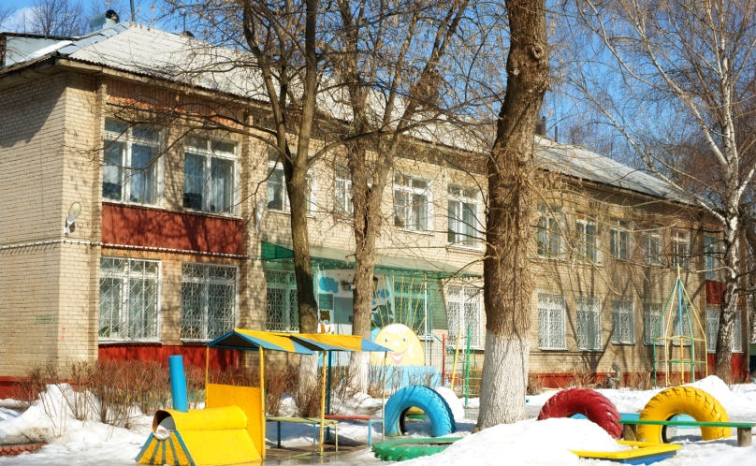
Возрастные категории детей, на которых ориентирована программа
В детском саду № 175
функционируют 6 групп,
которые посещают 125 обучающихся:
Группа детей раннего возраста (возраст 2-3 года)
Младшая группа ( возраст 3-4 года)
Средняя группа (возраст 4-5 лет)
Старшая подготовительная группа (возраст 5-7 лет)
Старшая логопедическая группа (возраст 5-6 лет)
Подготовительная логопедическая группа (возраст 6-7 лет)

Slide 4
Структура образовательного процесса
Утренний блок
(продолжительность 7.00- 9.00 ч.)
Совместная деятельность педагога с ребёнком
Свободная самостоятельная игровая деятельность детей
Образовательный блок
(продолжительность с 9.00-12.30 ч.)
Организованное обучение согласно учебного плана (см. ООП ДО)
Вечерний блок
(продолжительность с 15.00-19.00 ч.)
Кружковая деятельность и индивидуальная работа
Самостоятельная игровая деятельность детей
Совместная деятельность педагога с ребёнком

Slide 5
Используемые примерные образовательные программы
МДОУ реализует примерные программы:
Авторская комплексная программа«От рождения до школы» под ред.Н.Е.Вераксы
Адаптированная основная образовательная программа для детей с тяжелыми нарушениями речи (Общим недоразвитием речи) с 3 до 7 лет под ред. Н.В.Нищевой
Парциальные программы (дополнительно)
Н.Н.Авдеева, О.Л.Князева, Р.Б.Стеркина
«Основы безопасности детей дошкольного возраста»
О.П.Радынова «Музыкальные шедевры»

Slide 6
Содержание образовательной программы реализуется в специфичных для каждого возраста видах детской деятельности
Ранний возраст
(2-3 года)
Предметная деятельность, экспериментирование с материалами и веществами (песок, вода, тесто и прочее)
Общение со взрослым и совместные игры со сверстниками, под руководством взрослого
Дошкольный возраст
( 3-8 лет)
Игра (сюжетно-ролевая, игры с правилами, инсценировки и др.
Самообслуживание
Восприятие смысла музыки, сказок, рассматриваемых картинок
Двигательная активность
Коммуникация (общее и взаимодействие со взрослыми и сверстниками
Познавательно- исследовательская деятельность, экспериментирование
Восприятие художественной литературы и фольклора
Самообслуживание и элементарный бытовой труд
Конструирование
Изобразительная деятельность
Музыкальная деятельность (восприятие и понимание смысла музыкальных произведений, пение, музыкально- ритмические движения, игры на детских музыкальных инструментах
Двигательная деятельность (овладение основными движениями)

Slide 7
Перечень форм работы по разным видам детской деятельности в группе раннего возраста
Образовательная область | Детская деятельность | Формы работы (ФГОС)
1 | 2 | 3
Физическое развитие | Двигательная | Подвижные дидактические игры Подвижные игры с правилами Игровые упражнения
Социально – коммуникативная | Игровая Коммуникативная Трудовая | Ролевые игры, игры с правилами Беседы Ситуативный разговор Речевая ситуация Сюжетные игры Игры с правилами Совместные действия
Познавательное развитие | Познавательно - исследовательская | Наблюдение Решение проблемных ситуаций Экспериментирование Игры с правилами Дидактические игры, дидактические упражнения изобразительная наглядность рассматривание игрушек и картин, рассказывание по игрушкам и картинам
Речевое развитие
Художественное творчество | Музыкально – художественная Продуктивная Чтение художественной литературы и фольклора | Слушание Исполнение Подвижные игры (с музыкальным сопровождением) Музыкально – дидактическая игра Рисование, лепка, аппликация

Slide 8
Перечень форм работы по разным видам детской деятельности для детей 3-8 лет
Образовательная область | Детская деятельность | Формы работы (ФГОС)
1 | 2 | 3
Физическое развитие | Двигательная Самообслуживание и элементарный бытовой труд | Овладение техникой основных движений: ходьба, бег, прыжки, ползание, лазание Подвижные дидактические игры Подвижные игры с правилами Игровые упражнения
Социально – коммуникативная | Игровая Коммуникативная Трудовая | Ролевые игры, игры с правилами Беседы Речевая ситуация Ситуативный разговор Сюжетные игры Игры с правилами Совместные действия
Познавательное развитие | Познавательно – исследовательская Конструирование Экспериментирование | Наблюдение Решение проблемных ситуаций Экспериментирование Игры с правилами Дидактические игры, дидактические упражнения изобразительная наглядность рассматривание игрушек и картин, рассказывание по игрушкам и картинам
Речевое развитие
Художественное творчество | Музыкально – художественная Чтение художественной литературы и фольклора Продуктивная | Слушание, исполнение, пение, музыкально- ритмические движения, игры на детских музыкальных инструментах Подвижные игры (с музыкальным сопровождением) Рисование, лепка, аппликация (разнообразные техники исполнения)

Slide 9
Приоритетное направление в образовании детей: познавательно- речевое
Цель: развитие познавательных интересов и познавательных способностей детей:
развитие мотивационной сферы
использование речи как средства мыслительной деятельности
формирование коммуникативных способностей

Slide 10
Условия реализации приоритетного направления:
Профессиональные кадры: все педагоги детского сада имеют высшее и среднее профессиональное образование; штат укомплектован специалистами
Инновационная деятельность педагогов по изучению и применению деятельностных методов познания, соответствующих возрастным особенностям детей
Обогащённая и отвечающая требованиям Федерального государственного образовательного стандарта, развивающая предметно- пространственная среда групп ДОУ

Slide 11
Краткая характеристика взаимодействия ДОУ и родителей
Дошкольное учреждение выступает в роли активного помощника семье в обеспечении единого образовательного пространства «детский сад–семья–социум»
Дошкольное учреждение постоянно изучает и влияет на формирование образовательных запросов родителей, проектирует условия для их удовлетворения
Педагоги рассказывают о достижениях ребенка, о задачах, стоящих перед ним, и получают такую же информацию от родителей
Партнерский характер взаимодействия делает сотрудничество более успешным

Slide 12
Основные направления в работе с родителями:
Информационно-аналитическое:
проведение опросов
анкетирование
консультации специалистов
родительские собрания (интерактивные формы работы)

Slide 13
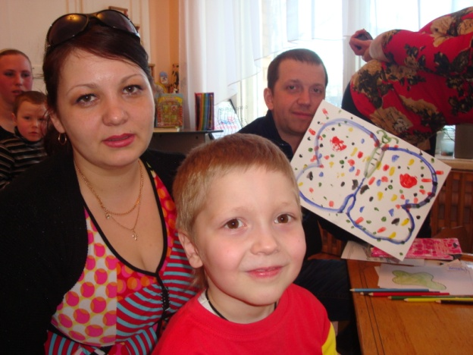
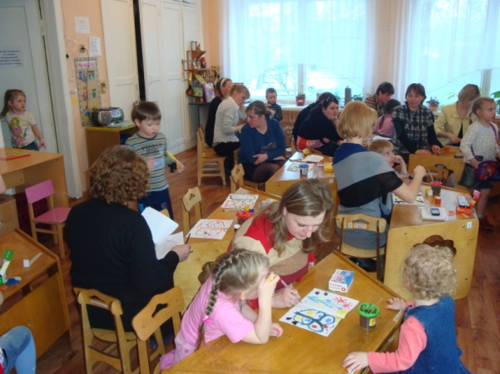
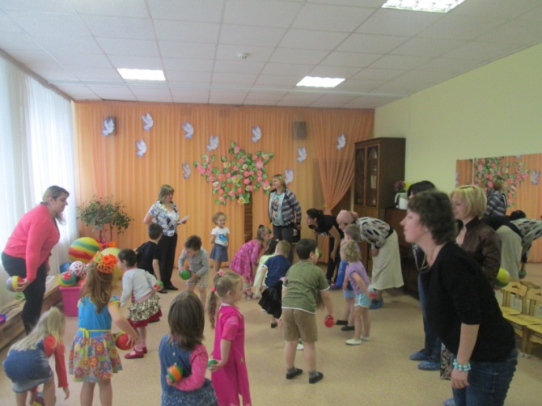
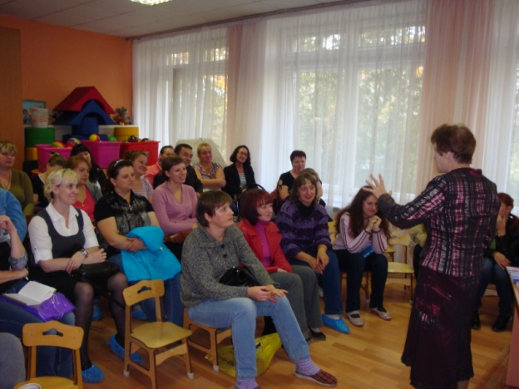
Познавательное:
клубы заинтересованных родителей: «Молодая семья», «Психолого-педагогическая гостиная «Мы вместе»»
изучение лучшего опыта семейного воспитания
встречи с интересными людьми

Slide 14
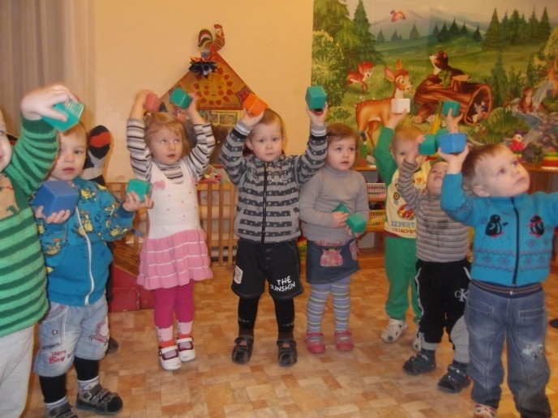
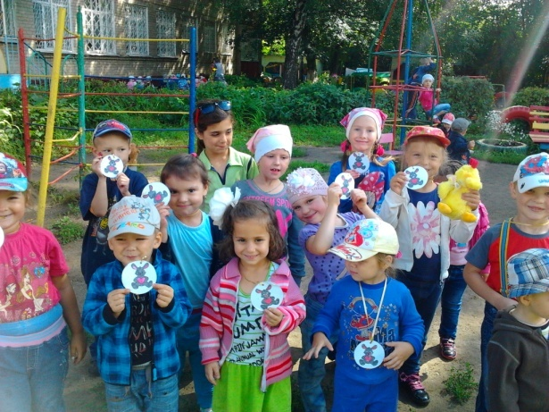
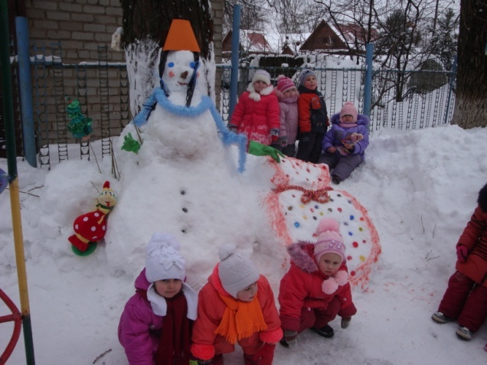
Наглядно-информационное:
«День открытых дверей»
Информационные стенды
Открытые занятия
для родителей
Фото и видеоотчеты, используемые на родительских собраниях

Slide 15
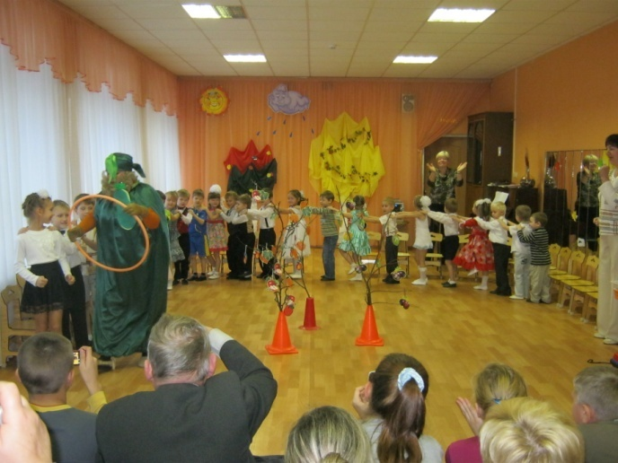
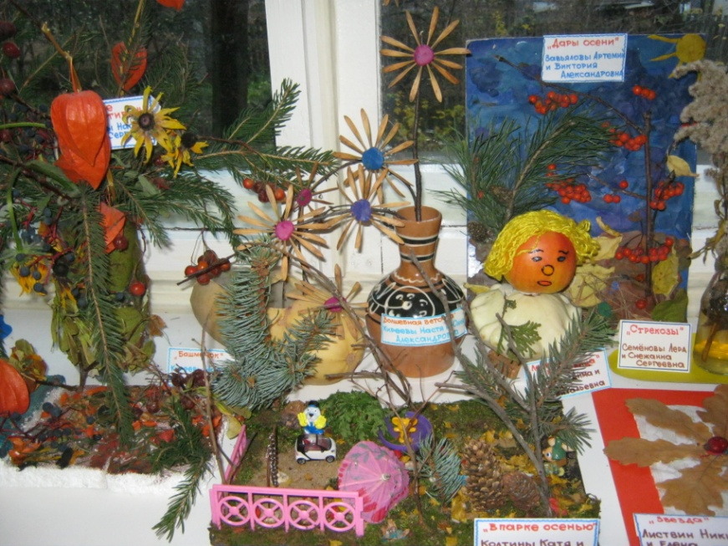
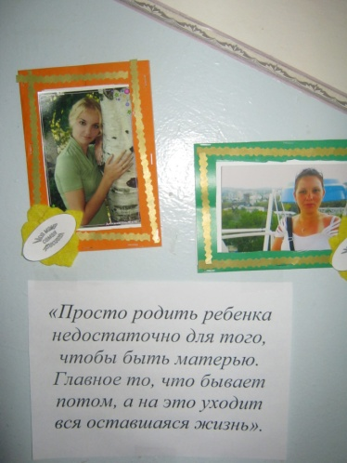
Досуговое:
совместное проведение досуга
выставки семейных творческих работ
конкурсы
проекты
семейные спортивные мероприятия

Slide 16
Предназначение дошкольного образования
Миссия дошкольного образовании в России - это становление и развитие личности в её индивидуальности, уникальности, неповторимости.
На современном этапе одним из наиболее значимых направлений- реформирования и модернизации дошкольного образования является замена традиционных ценностей обучения ребенка ценностями развития его личности.
Ключевая линия дошкольного детства — это приобщение к ценностям культуры, а не обучение его письму, счету и чтению. И это приобщение происходит через специфические виды детской деятельности и прежде всего через игру.

Slide 17
Данный шаблон можно использовать со ссылкой на интернет ресурсы
Шаблон презентации «Дети»
Автор: Федотова Виктория Александровна, учитель начальных классов МОУ СОШ с. Лохово Черемховского р-на Иркутской обл
Для оформления шаблона использовались программа Adobe Photoshop CS2
И элементы векторного клипарта http://artwork.in.ua/

